Slide 1
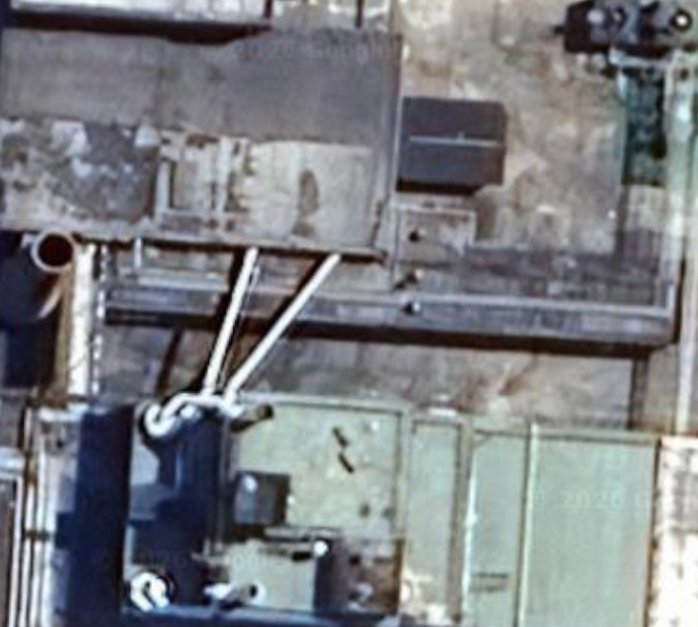
Levantamentos de campo
Comprimento e diâmetro da tubulação de ar:
  Linha 01: 45 metros de ø 8”
  Linha 02: : 65 metros de ø 8”
Comprimento com e sem isolamento térmico:
  Maior parte da tubulação (95%) com isolamento térmico. Apenas as saídas dos Fornos sem isolamento/isolamento danificado
Temperatura na superfície do isolamento e na superfície do tubo não isolado:
  Entre 20 e 50°C
Avaliar com termográfica para avaliar se a temperatura é a mesma ao longo do trecho:
  Em experimentos em campo, a temperatura do isolamento térmico não é a mesma ao longo do trecho. Ocorrem variações.
Pegar informação de comprimento da tubulação em áreas fechadas e em áreas abertas:
  Tubulação em ares fechadas: aproximadamente 10m para cada linha
Temperatura do processo:
  Linha 01 :
    Saida dos fornos: 380 °C
    Entrada dos sprays: 350 °C
    Perca térmica: 30 °C
  Linha 02:
    Saida dos fornos: 325 °C
    Entrada dos sprays: 290 °C
    Perca térmica: 35°C
Fornos 01 e 02
Fornos 03 e 04

Slide 2
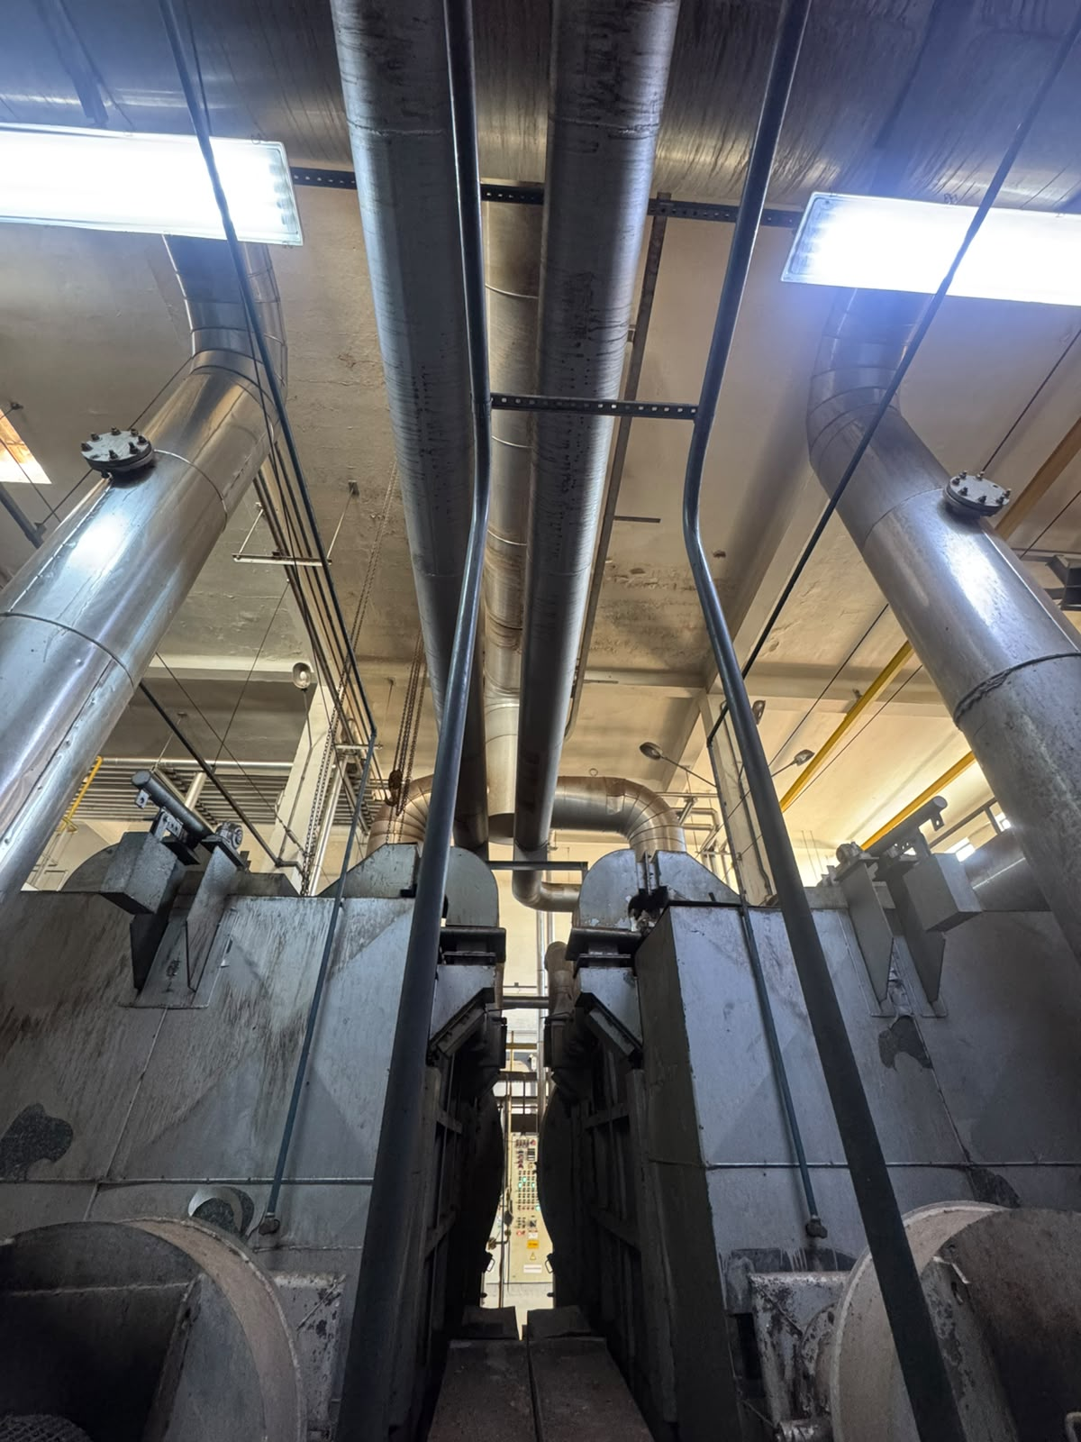
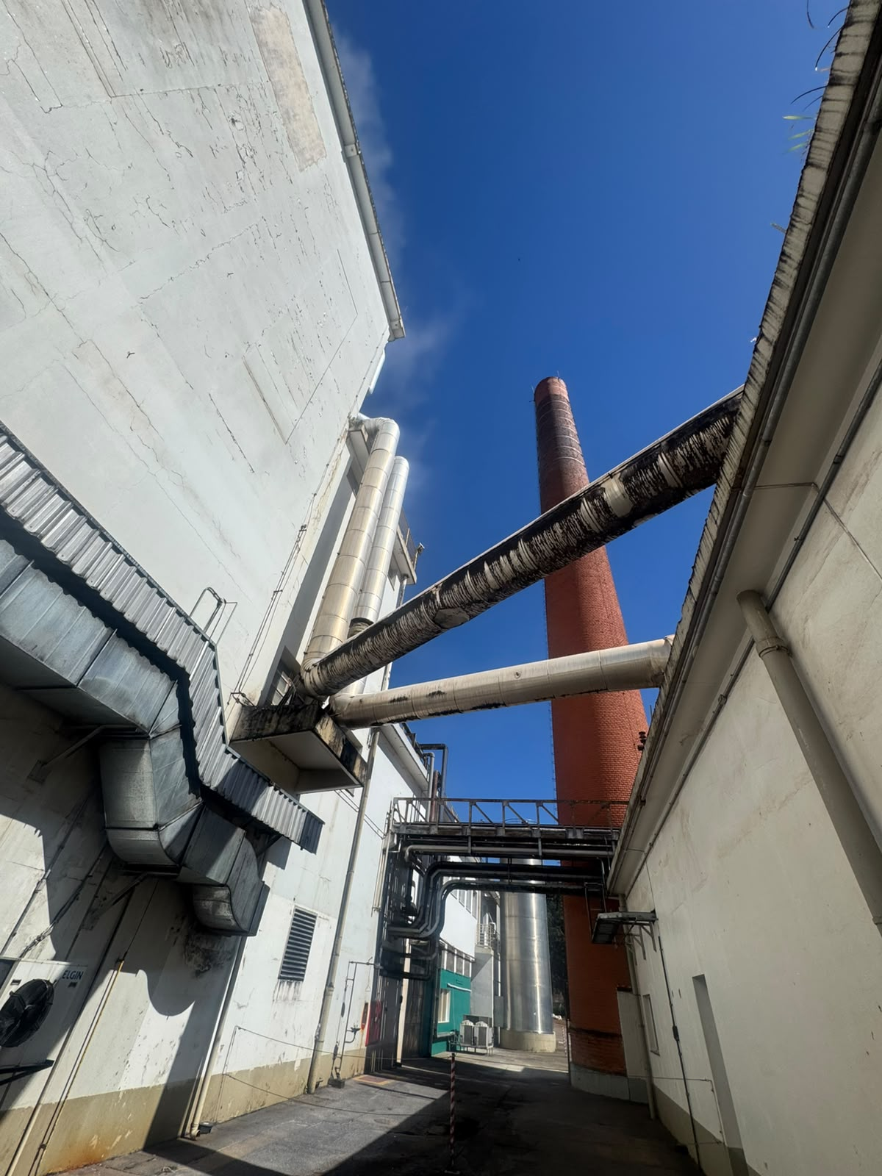
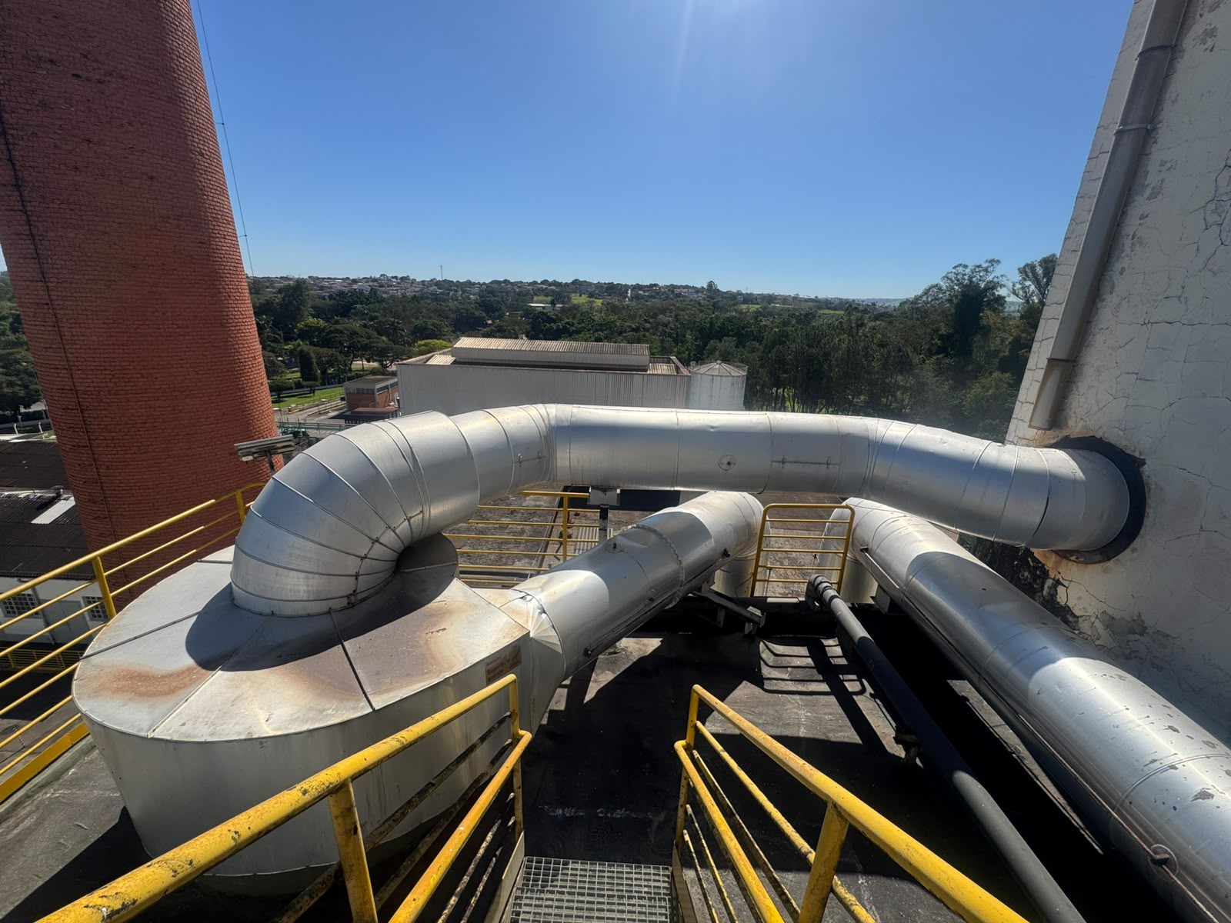
Levantamentos de campo
LINHA 01 – FORNOS 01 E 02

Slide 3
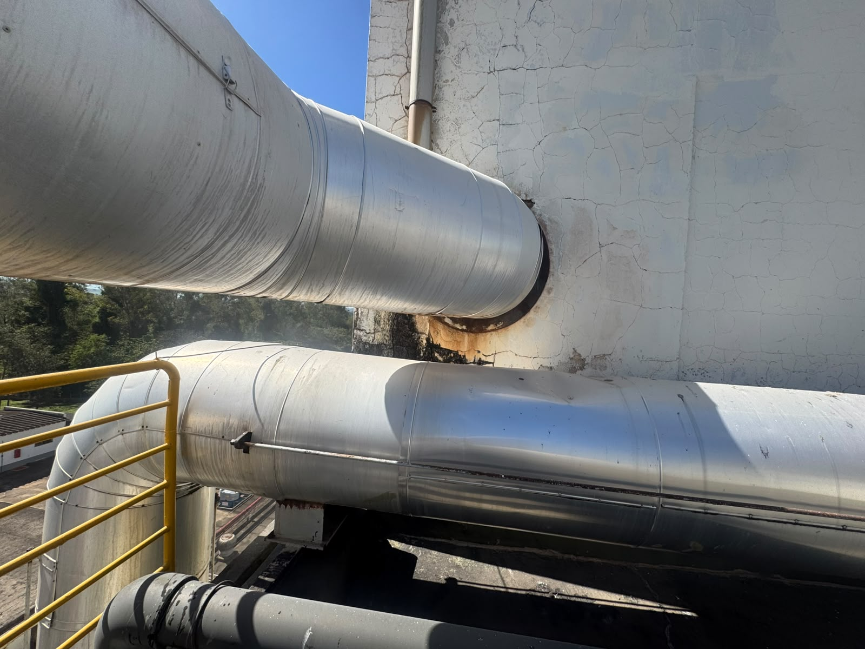
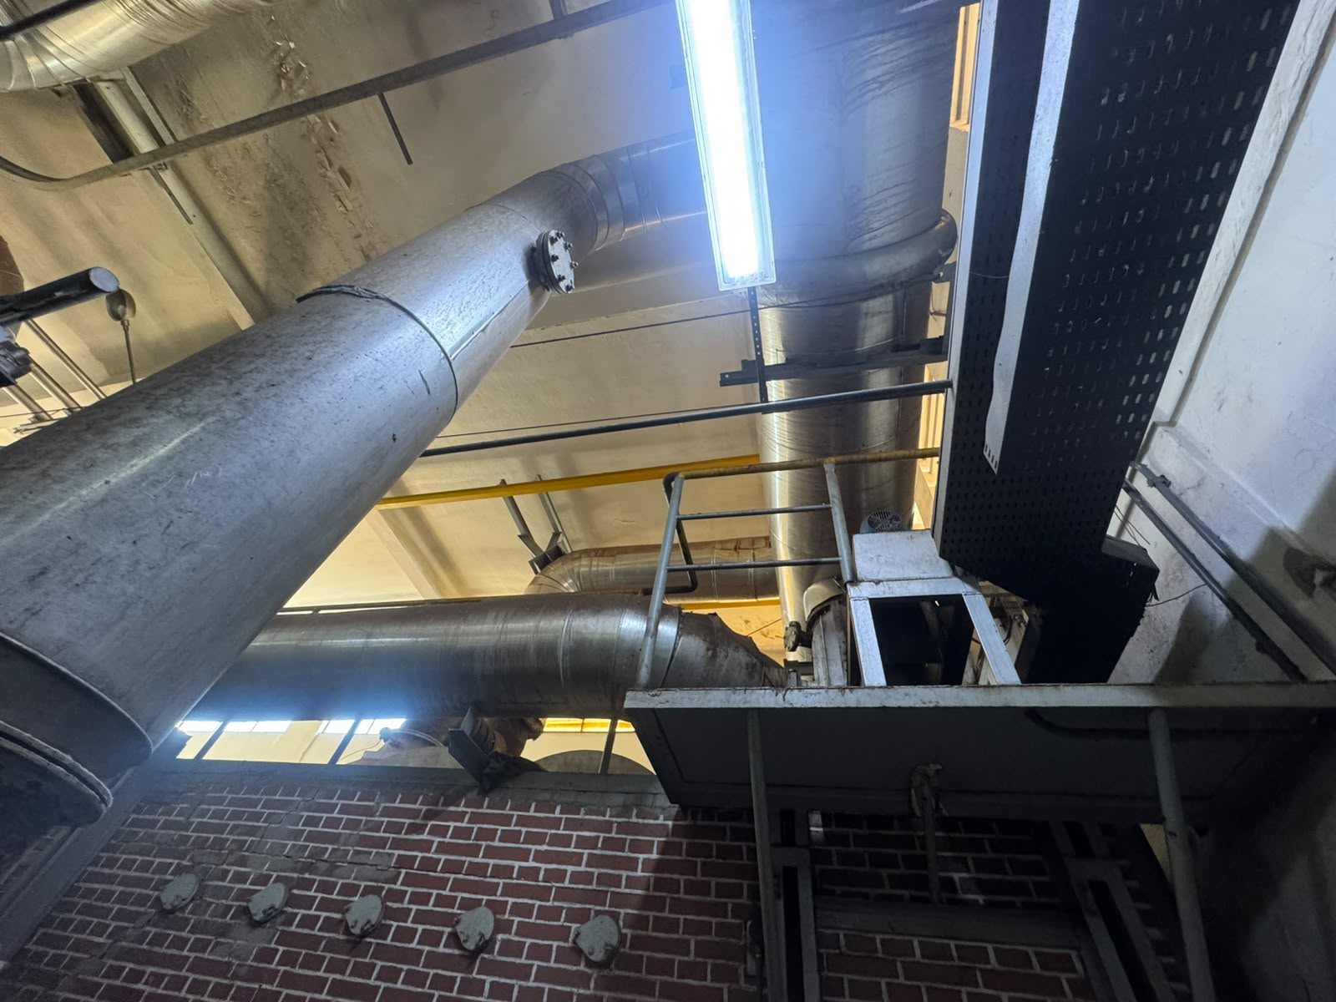
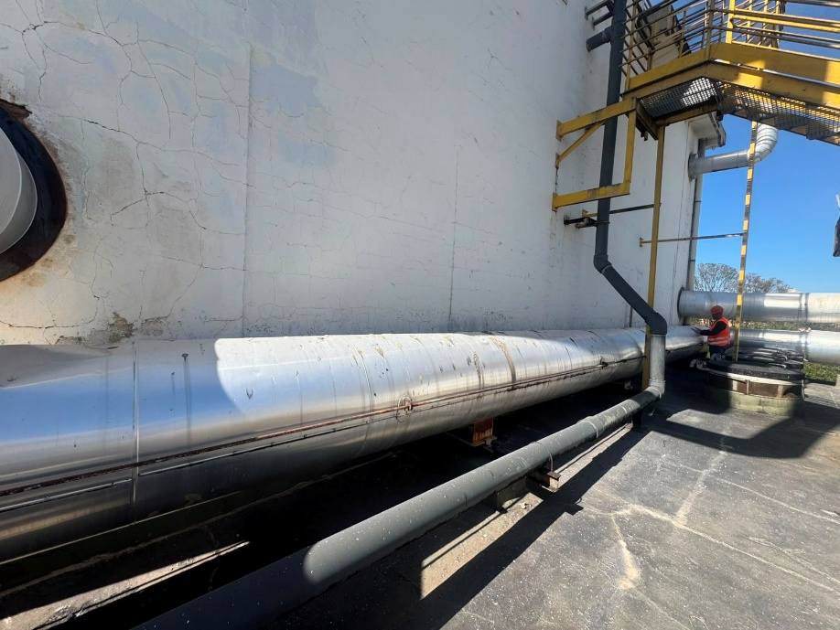
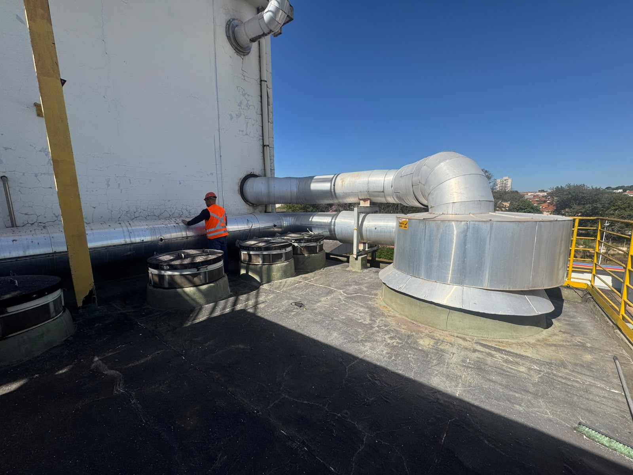
Levantamentos de campo
LINHA 02 – FORNOS 03 E 04

Slide 4
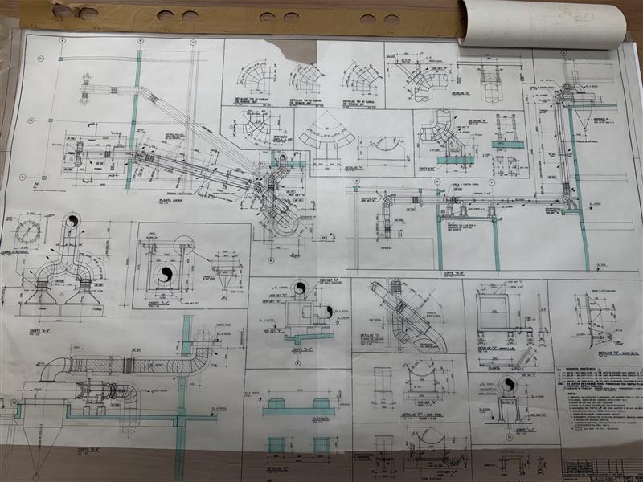
Fornos 3 e 4
Fornos 1 e 2

Slide 5
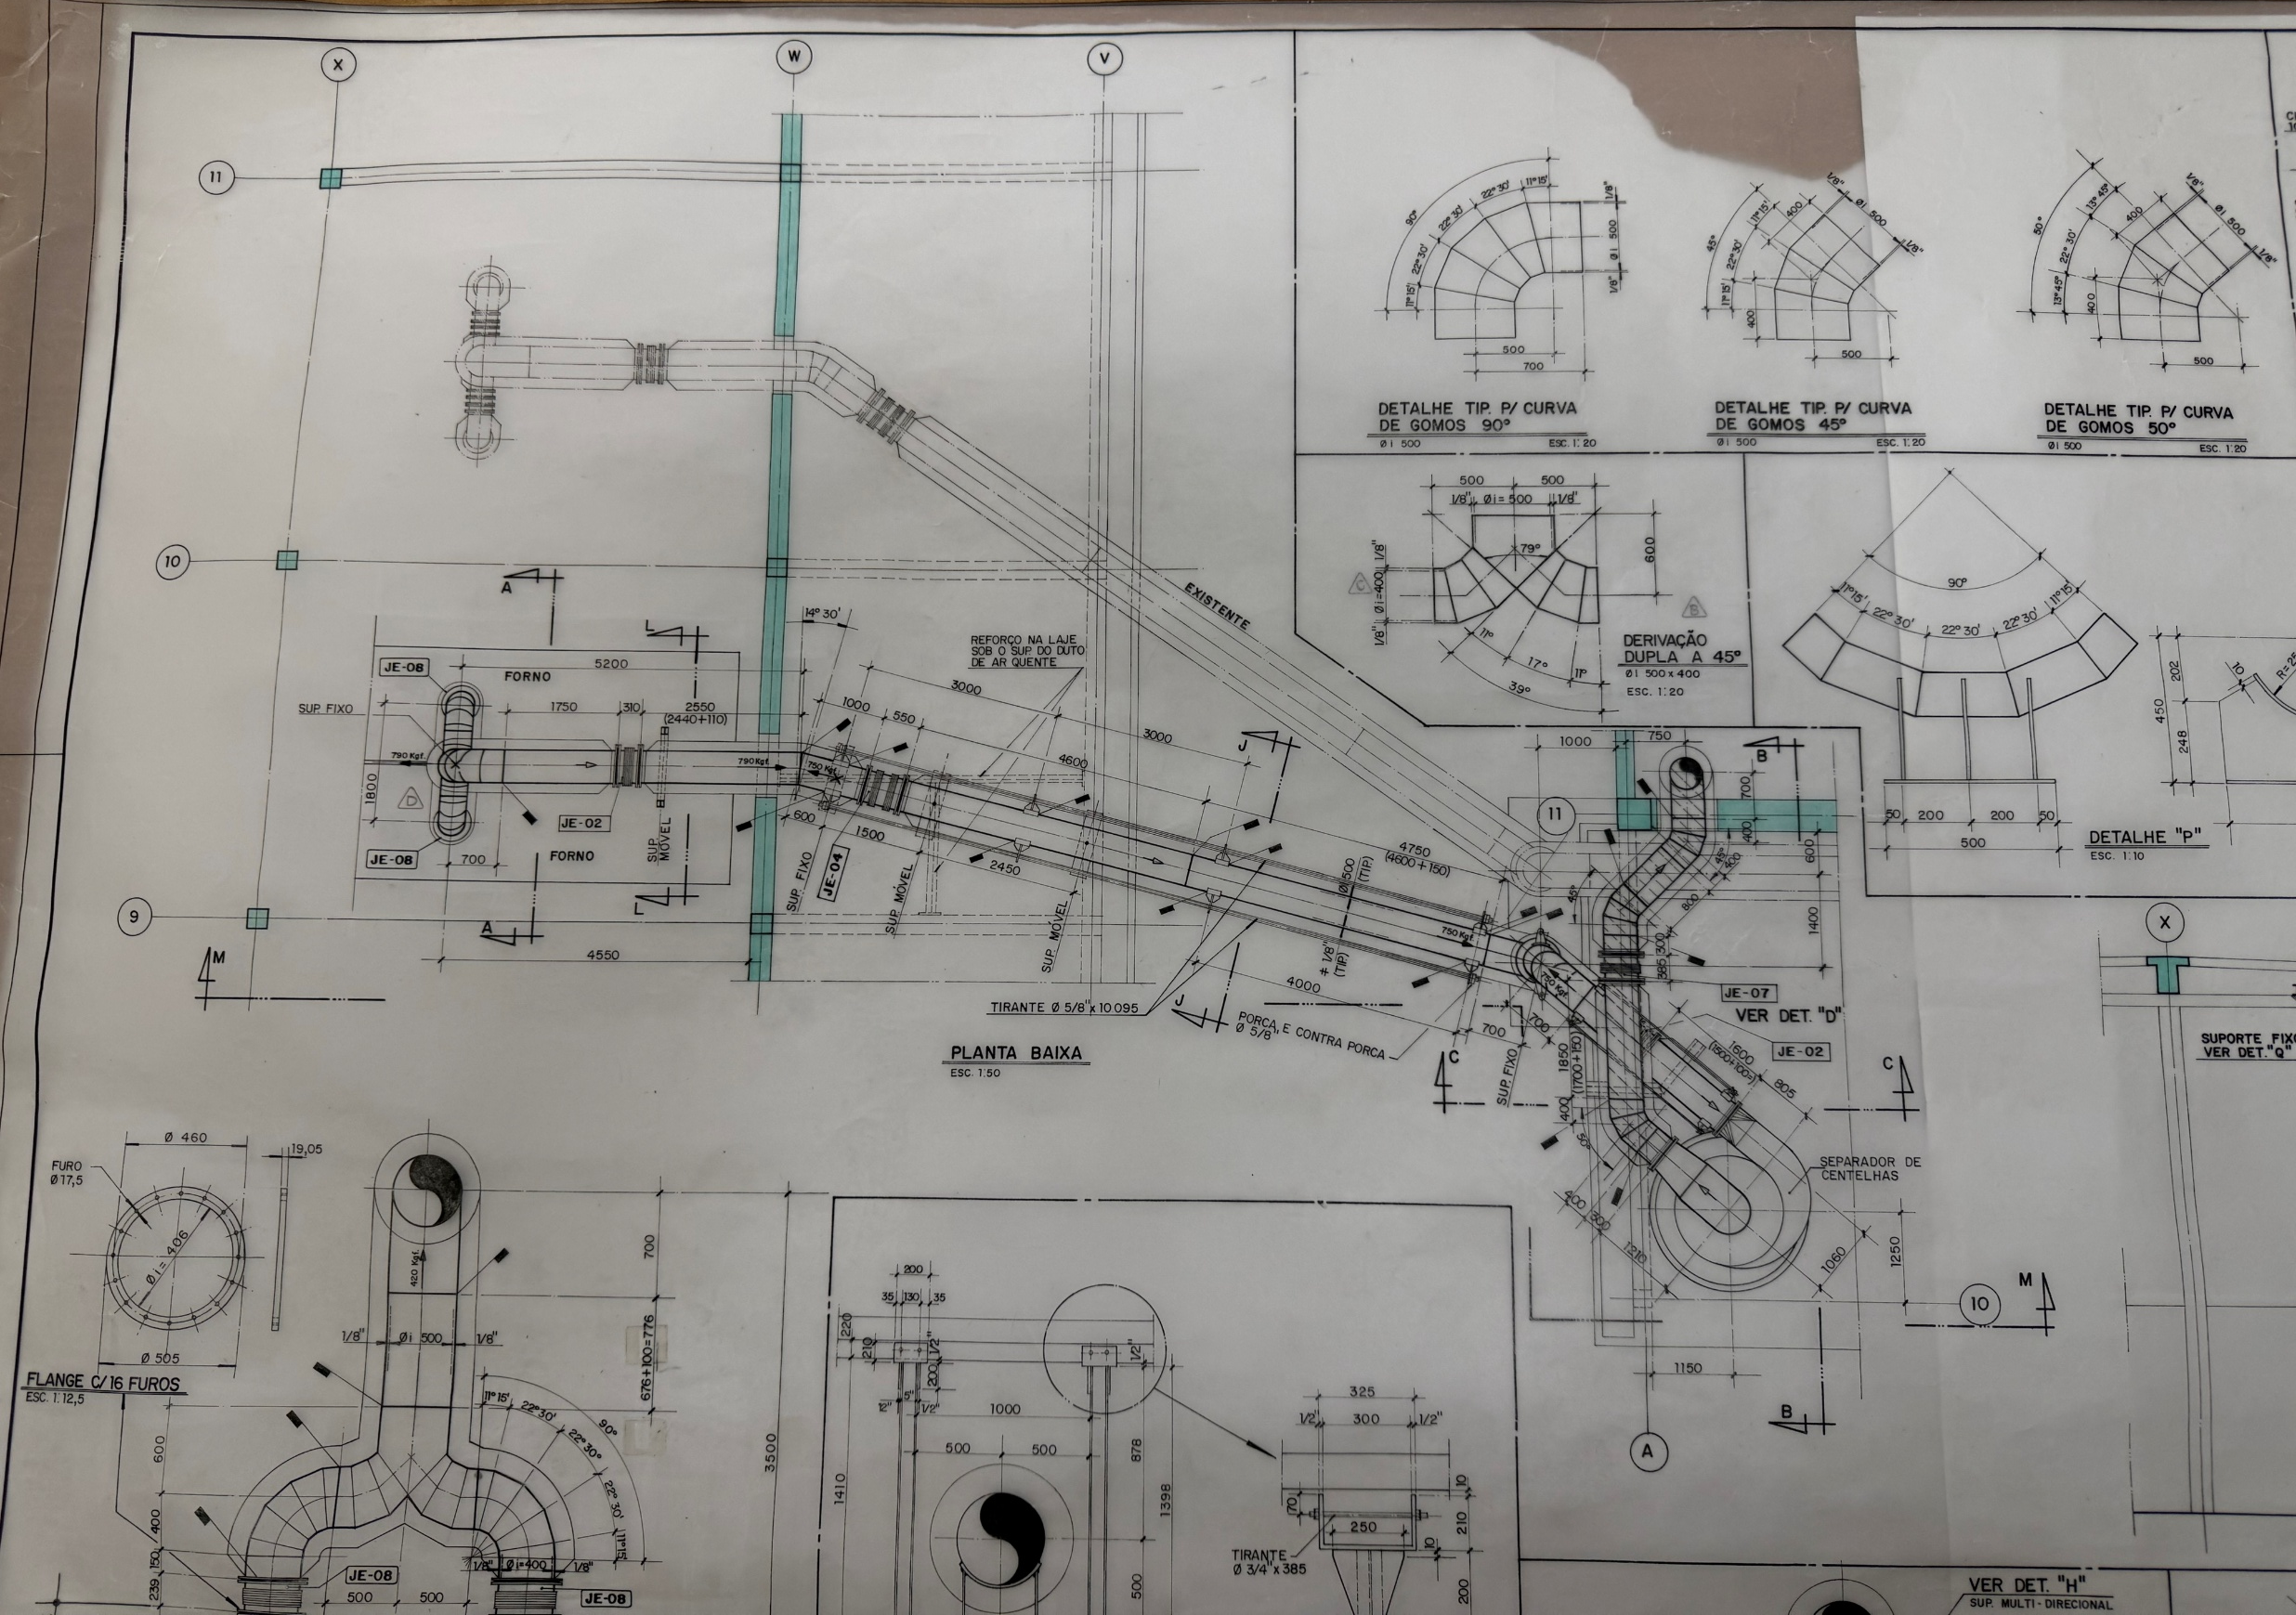

Slide 6
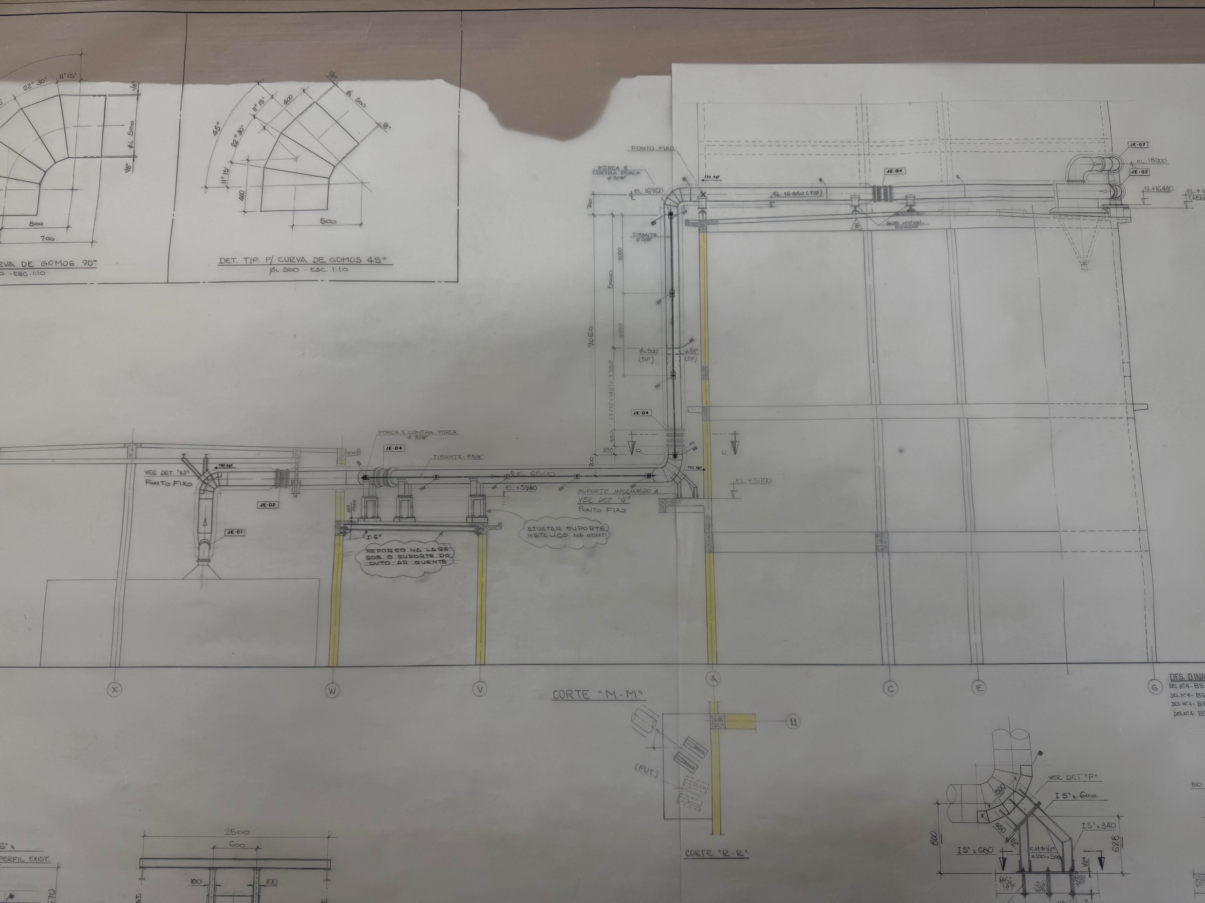
Área externa

Slide 7
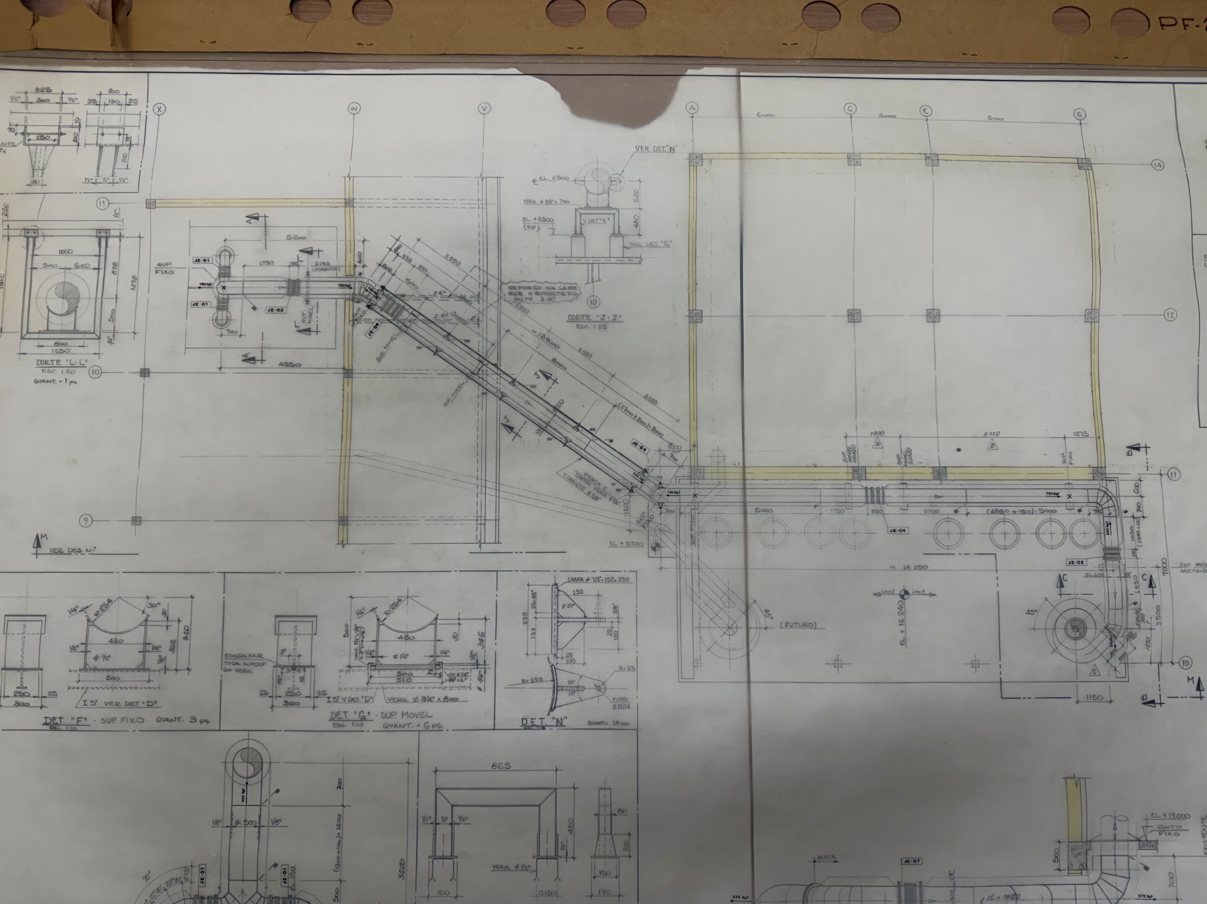
Fornos 3 e 4
Spray 1
Spray 2

Slide 8
